Slide 1



Разработка
бизнес-приложения и стратегии продвижения корпоративного
сервиса на рынке BPM
Pobeda —
Дерзко и Элегантно:
Власов Михаил
Гусев Владимир
Харламов Владислав
Федорова Яна
Шарабарин Михаил
Россия, 2025

Slide 2
Функциональные возможности (на основе True Tabs):
База данных (True Tabs): Таблица "Клиенты": ID клиента, ФИО, email, телефон, дата регистрации, уровень лояльности, дата последнего заказа, общая сумма покупок, реферальный код (если есть).
Таблица "Заказы": ID заказа, ID клиента, дата заказа, сумма заказа, использованные бонусы, примененные акции.
Таблица "Акции и скидки": ID акции, название, описание, тип (скидка в процентах, фиксированная скидка, подарок), условия применения (минимальная сумма заказа, уровень лояльности), срок действия.
Таблица "Бонусы": ID транзакции, ID клиента, дата, тип (начисление, списание), количество бонусов, описание.
Таблица "Уровни лояльности": ID уровня, название, минимальная сумма покупок, преимущества (например, повышенный процент начисления бонусов).
Таблица "RFM анализ": CustomerID, Recency, Frequency, Monetary. (Встроенный RFM анализ в True Tabs) Автоматизация процессов (True Tabs)
Автоматическое начисление бонусов за каждый заказ (триггер: добавление записи в таблицу "Заказы").
Автоматическое обновление уровня лояльности клиента при достижении определенной суммы покупок (триггер: изменение общей суммы покупок в таблице "Клиенты").
Автоматическая отправка уведомлений (email, SMS) о начисленных бонусах, новых акциях, повышении уровня лояльности (через интеграции True Tabs). Автоматическое применение скидок при оформлении заказа (на основе уровня лояльности или действующих акций).
Автоматический расчёт RFM (встроенный в MTS Tabs): Сегментирование пользователей по RFM анализу, для предоставления им эксклюзивных возможностей.
Интеграции (True Tabs): Email рассылки: SendPulse, Mailchimp (для уведомлений). SMS рассылки: SMSC.ru, Twilio (для уведомлений). CRM-системы:
Интеграция для синхронизации данных о клиентах и заказах Платежные системы: Интеграция для отслеживания платежей и автоматического начисления бонусов. (уже есть POS-терминал) Работа с пользователем Авторизация: Вход через сторонние аккаунты Получение данных с сервера: Отображает информацию о статусах заказов, а также релевантную информацию для пользователя. Интеграция источников: Интеграция с RFM и сервисами рассылок, клиент получает релевантные уведомления и транзакционную историю. • Отслеживание статуса: После совершения сделки, приложение получает данные из CRM-системы. • Персонализация: Со сторонних интеграций получает персонализированную коммуникацию и статистику покупок
Executive Summary
Программа Лояльности — консолидация текущего спроса, простоты реализации и масштабируемости, с текущим функционалом
Спрос
Реализация
Масштабируемость
Функционал
Клиентопоток
МТС — экосистема цифровых сервисов и один из крупнейших в России телеком-операторов.
В активах компании более 15 инновационных направлений —
400+ цифровых продуктов
180,4 млрд.руб. выручки за 3Q2024
60 тысяч сотрудников
16,8 млн. экосистемных клиентов
Текущая реализация приложения позволяет реализовать программы лояльности для микропредприятий и самозанятых:
1
тыс. пользователей
2
API
Табличный вариант представления
Функционал Базы Данных
3
4
Источники
Сегментация и расширение аудитории по мере разработки приложения.
MTS LOYALTY TABS - это система лояльности, построенная на платформе True Tabs, позволяющая компаниям создавать персонализированные программы лояльности без привлечения IT-специалистов. MTS LOYALTY TABS автоматизирует сбор и анализ данных, начисление бонусов, предоставление скидок и уведомлений, удерживая клиентов и увеличивая LTV компании-клиента.
Коллаборация с проектами экосистемы, в т.ч. МТС Маркетолог.
Приложение на основе TrueTabs (таблицы):
Клиенты
Заказы
Акции и скидки
Бонусы
Уровни лояльности
RFM анализ
Автоматизации:
Начисление бонусов
Обновление уровня лояльности
Отправка уведомлений
Применение скидок
Расчёт RFM
РОССТАТ
Федеральная Налоговая Служба
Корпоративная информация МТС
Интервью с экспертами
Материалы конкурентов
SBAR - Sberbank Business Analytical Research
MTS LOYALTY TABS позволяет быстро создать и запустить программу лояльности. Собирать и анализировать данные, персонализировать предложения и награды для каждого клиента. Увеличить удержание клиентов и повысить их лояльность. Сэкономить ресурсы на разработке и поддержке IT-системы.
Интеграции:
Email-рассылки
CRM-системы
Платежные системы
SMS-рассылки
Источник: Моделирование команды Pobeda
Pobeda 2

Slide 3
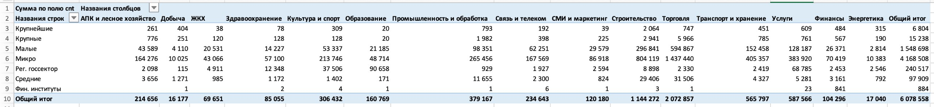
Landscape
Структура рынка юр.лиц определяет направление дальнейшего развития продукта — 34% зарегистрировано в сегменте торговли
Распределение юр.лиц РФ¹
Структура компаний сегмента
Предпосылки
Экономический покупатель ЛПР в малом бизнесе обладает следующими JTBD²:
Общее количество микропредприятий в торговле (далее малый бизнес) составляет 1,9 млн. В них включены:
1,4 млн. Индивидуальных Предпринимателей;
500 тыс. Юридических лиц.
¹ на 2023 год доля юридических лиц «Торговля», среди всех зарегистрированных, является преобладающей, с отрывом в 15% от сегмента «Строительство».
²полный список раскрыт в приложении
Источник: Анализ команды Pobeda; SBAR - Sberbank Business Analytical Research
Pobeda 3
Количество ЮЛ и ИП по всей стране по отраслям на 2023 год. Всего в стране около 3 млн ЮЛ и 3 млн ИП = 6 млн (строка общий итог) Все ИП включены в сегмент "Микро" предприятие. По Микро получается общее количество 4,1 млн. Это значит, туда входят 3 млн ИП и ещё 1,1 млн ЮЛ

Slide 4





Competitors
Среди неудовлетворенного спроса остается область Easiest решений интеграций программ лояльности
Распределение конкурентов BPM
Сравнение Программ Лояльности
УТП
Приложение
Стоимость
Teyca
Конструктор ПЛ
нет
от 3000/мес.
Experiencest
есть
EST
GMB
Технологии
от 6000/мес.
Hottest
Biggest
KilBil
on-premise
есть
от 900/мес.
Referof
Телеграм-решение
нет
варьируется
UDS
Affiliate-marketing
есть
от 3000/мес.
Fastest
Cheapest
Cheapest KilBil – предлагает полноценную программу лояльности по самой низкой цене. Тариф от 900₽/мес за кассу.
Biggest GetMeBack – выделяется инновациями в удержании клиентов. Использует geo-пуши и аналитику поведения для персональных офферов​. Fastest Referof – рекордно быстрый запуск. Не требует разработки своего приложения – программа работает через мини-приложение в Telegram, готовое к подключению за <24 часа​. Experiencest Teyca – славится удобством и понятным интерфейсом. Малый бизнес без IT-специалистов легко запускает на Teyca свою программу лояльности за сутки.
Hottest UDS –многоуровневая реферальная система UDS мотивирует выстраивать целую сеть. Ни одна другая платформа не даёт такого “игрового” чувства сообщества, как UDS с ее экосистемой партнеров и общей бонусной валютой.
Easiest
Базируясь на экосистеме компании, продукт может быть внедрен на рынок со всеми преимуществами конкурентов, обладая гибкостью под разные задачи аудитории, и простотой создания и интеграции.
Источник: Анализ команды Pobeda; Данные из открытых источников
Pobeda 4

Slide 5
Clients
Увеличение охвата за счет неудовлетворенного спроса и развитие в пользу 12 миллионов пользователей
Емкость рынка, тыс./клиентов
Привлечение ЛПР
Рынок Микропредприятий и Самозанятых
Потребности
Преимущества
PAM
12.000тыс./кл.
Рекламные возможности таргетинга МТС
Сотрудничество с МТС Маркетолог
TAM
Рынок Самозанятых
8.000тыс./кл.
Подручные решения для небольшого объема
Простота и Легкость CJM
SAM
4.000тыс./кл.
Рынок Бизнес-клиентов МТС
Использование цифровых продуктов одного поставщика
Продукты одной экосистемы
SOM
Охваченный рынок
15тыс./кл.
Выделенный набор преимуществ является основной для продуктового менеджмента команды МТС Tabs. Так, развитие собственного продукта на базе экосистемы компании, расширяет возможности команды в создании конкурентноспособного продукта MLP.
Источник: Анализ команды Pobeda; SBAR - Sberbank Business Analytical Research
Pobeda 5

Slide 6
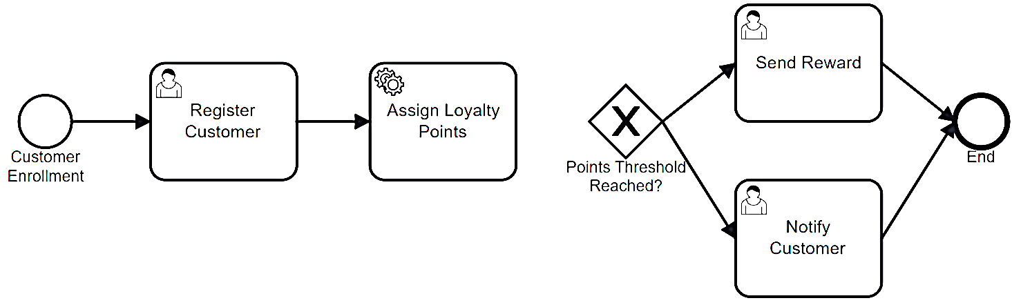
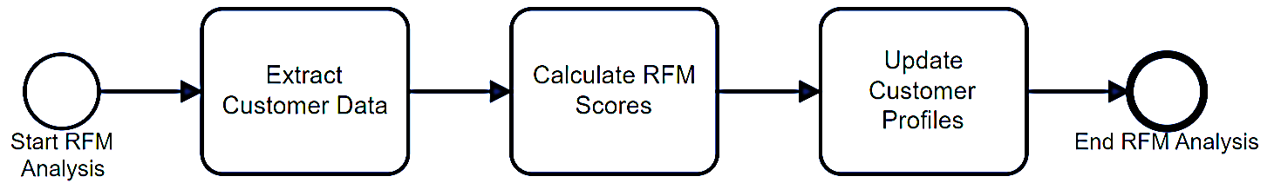


Шаблон для малого бизнеса, клиентская часть -- автоматизаци и интеграция сторонных сервисов
Бизнес-приложение Программа Лояльности отвечает потребностям целевой аудитории и занимает свободное место на рынке BPM
Business-app
Шаблон приложения для ЛПР с реализованной клиентской частью через автоматизированную коммуникацию
Языки/Фреймворки
Работа с данными
Нотация
MTS Tabs
JavaScript
SQL
SDK-functions
NextJS + WebHooks
OAuth NextJS
Strapi
Встроенный RFM-анализ для автоматизации коммуникаций с конечным пользователем
Хранение на территории РФ согласно ФЗ №152 в редакции от 08.08.24
Гибкая настройка и интеграция сторонних сервисов через API
Автоматизация процессов через встроенные скрипты
Созданная нотация описывает основные бизнес-процессы приложения:
Процесс регистрации
Процесс накопления и траты баллов
RFM-анализ
Архитектура
POS-терминал/
Входящий платеж
On-premise
Gateway
CRM
MTS Tabs
Гиперссылка
Источник: Разработка команды Pobeda
Pobeda 6

Slide 7

Product
Программа Лояльности отвечает запросам аудитории удобным и интуитивно понятным пользовательским путем
— клиент
— сервер
Авторизация
Получение данных с сервера
Интеграция источников
Отслеживание статуса
Персонализация
Многократное использование
В момент авторизации конечный пользователь создает собственный аккаунт, с возможностью входа через сторонние сервисы (OAUTH).
Приложение получает данные о клиенте и отображает релевантную информацию о статусах заказов.
С помощью модели RFM и интеграций с сервисами рассылок клиент получает уведомления, релевантные его транзакционной истории.
После совершения сделки, в режиме реального времени приложение получает данные из CRM-систем или напрямую из POS-терминала.
С помощью сторонних интеграций пользователь получает персонализиро-
ванную коммуникацию и статистику своих покупок.
Регистрация пользователя и дальнейшее удержание увеличивает LTV бизнеса.
Источник: Моделирование команды Pobeda
Pobeda 7

Slide 8
Optimization
Устранение ограничений платформы обеспечит конкурентоспособность по отношению к крупными игроками сегмента
AS IS
AS BE
Недостатки
Решение
Эффект
LongPool
Отсутствие CI/CD
Отсутствие SQL-возможностей
Отсутствие подсказок
Отсутствие публичного API
Недоработки аутентификации
Несовершенство адаптива дизайна в т.ч. для людей с огр. возможностями
Отсутствие внутреннего чата
Отсутствие сбора обратной связи
WebHook
GitLab, Jenkins
Использование Strapi5
Аналог LibreOffice
Использование REST/GraphQL
Использование NextOAuth
Адаптивный дизайн под разные устройства и подсказки
Внедрение внутренней коммуникационной системы
Система сбора и сортировки ошибок для доработок и дебагинга
Повышение скорости загрузки
Система контроля версий
Увеличение производительности таблиц
Улучшение клиентского пути
Возможность безопасного подключения
Расширенные возможности входа юзера
Соответствие стандартам ESG и удобство использование на разных устройствах
Позиционирование для командной работы
Приоритезация потоков работы при разработке
Перспектива развития
Оптимизация базовых сценариев и увеличение производительности
Внедрение конструктора программы лояльности для малого бизнеса
Выход на конкурентный рынок с готовым продуктом
Источник: Анализ команды Pobeda; Консоль разработчика браузера
Pobeda 8

Slide 9





Команда консультантов обладает опытом в решении кейсов, ведении бизнеса, планировании и запуске проектов B2B & B2C
Team
Власов Михаил
Капитан
Гусев Владимир
Product-аналитик
Харламов Владислав
Бизнес-аналитик
Федорова Яна
Маркетолог
Шарабарин Михаил
Разработчик
О себе
4 курс РГГУ «Реклама и СО".
Практиковался в СБЕРе и стратегическом консалтинге.
Работаю над фешн-проектом.
О себе
4 курс ВШЭ "Менеджмент".
Основатель EdTech проекта с ежемесячной выручкой >800к.
Стажировался в JTI.
Работал продакт-менеджером в онлайн-школе.
О себе
5 курс ВШЭ «Востоковедение".
Аналитик в Яндексе.
Data Science: 7-е место в командном хакатоне Alfa-Hack.
О себе
Экспертный анализ данных. Практический опыт:
Работа с СБЕР и Яндекс.
Участие в 9 коммерческих проектах.
Членство: IIBA; PMI; AIIM; DAMA; AIESE.
О себе
4,5 года опыта (React, NextJS, TS, Vue, Angular, PHP, Python, Ruby, GoLang, C++, NET, C#,)
0.5 года - Machine Learning/ Computer Vision. Специалист по Большим данным.
Pobeda 9

Slide 10
ПРИЛОЖЕНИЕ ADDENDUM
|
Pobeda —
Дерзко и Элегантно:
Власов Михаил
Гусев Владимир
Харламов Владислав
Федорова Яна
Шарабарин Михаил
Россия, 2025

Slide 11
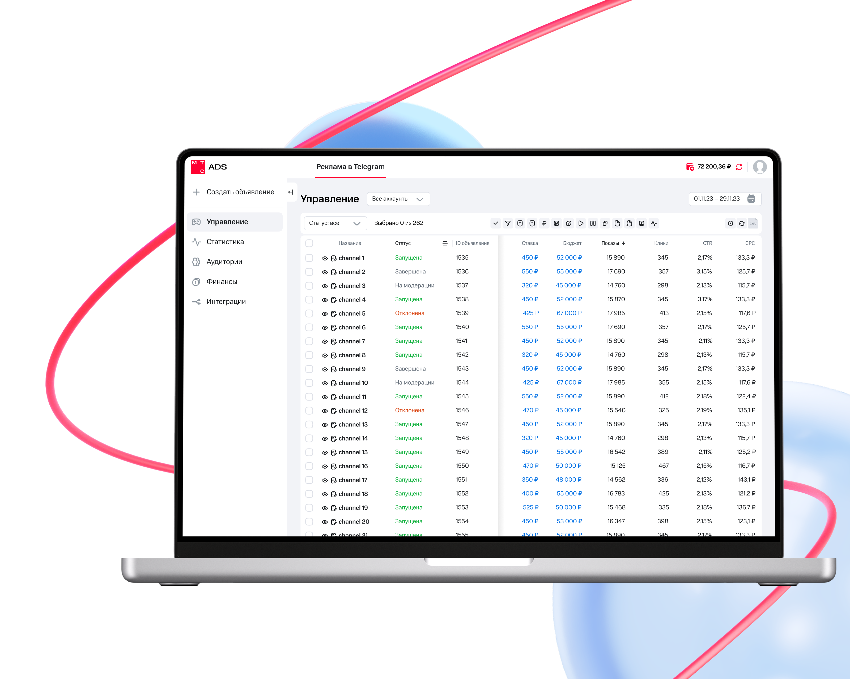
Addendum
Promotion
MTS LOYALTY TABS — тратьте меньше — получайте больше!
Название продукта: «MTS Loyalty Tabs» — вызывает приятные ассоциации двойного смысла. Сама компания MTS лояльна к своим клиентам, и делится возможностью повышать лояльность аудитории своих клиентов B2B2C.
Дополнительное позиционирование без затрат — NO SQL база данных
ФЗ №152 в редакции от 08.0824 запрещает хранение клиентских данных в зарубежных датацентрах.
Основная идея
маркетингового предложения — донесения принципов TCO (Total Cost of Ownership) для конечной компании-пользователя.
Маркетинговая коллаборация с МТС Маркетолог. Для объединения продуктов экосистемы и совместного продвижения.
Источник: Проектирование команды Pobeda
Pobeda 11

Slide 12
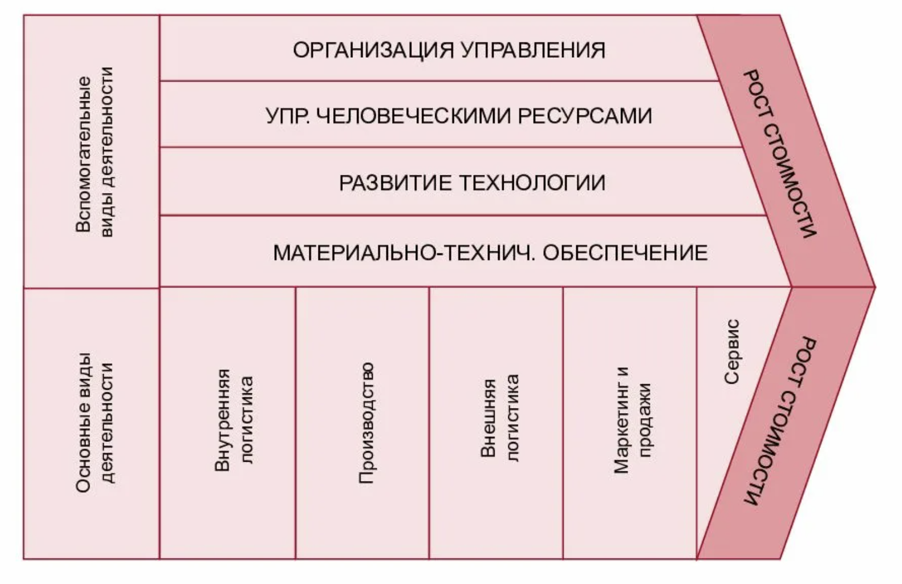
Addendum
Value Chain
Удовлетворенность малого бизнеса уровнем поставок бизнес-приложений на основе Цепочки Создания Ценности
Обобщенные процессы малого бизнеса
Описание решений
этап процесса
функции на этапе
есть решение в МТС
есть решение в на рынке
Текст
Внутренняя логистика
2. Производство
3. Внешняя логистика
4. Маркетинг и продажи
5. Сервис
6. Организация управления
7. HR-департамент
8. Развитие технологий
9. Материально техническое обеспечение
Источник: Исследование команды Pobeda
Pobeda 12

Slide 13
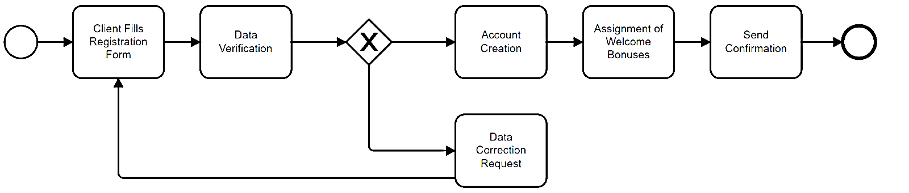
Addendum
B P M N — 1
BPM-Notation созданного приложения
1. Регистрация/Авторизация (Customer Enrollment):
2. Получение баллов (Points Accrual):
1.1 Старт: Клиент инициирует процесс регистрации.
1.2 Получение данных клиента: Клиент предоставляет личные данные (ФИО, email, телефон) через форму регистрации
1.3 Проверка данных: Система проверяет введенные данные (формат, уникальность email).
1.4 Создание аккаунта клиента: Система создает новую запись в таблице "Клиенты" с предоставленными данными.
1.5 Начисление приветственных бонусов (Опционально): Если настроено, система начисляет приветственные бонусы.
1.6 Добавление записи о бонусах: Система добавляет запись в таблицу "Бонусы" о начисленных приветственных бонусах.
1.7 Отправка подтверждения: Система отправляет email/SMS клиенту с подтверждением регистрации и информацией о программе лояльности.
1.8 Конец: Процесс регистрации завершен.
2.1 Старт: Клиент совершает покупку.
2.2 Идентификация клиента: Клиент идентифицируется в системе (карта лояльности, номер телефона, email).
2.3 Получение суммы покупки: Система получает сумму покупки.
2.4 Расчет бонусов: Система рассчитывает количество бонусов для начисления на основе правил начисления (процент от суммы, фиксированные бонусы).
2.5 Обновление общей суммы покупок: Обновляется общая сумма покупок клиента в таблице "Клиенты".
2.6 Начисление бонусов: Система добавляет запись в таблицу "Бонусы" о начисленных бонусах.
2.7 Уведомление клиента: Система отправляет email/SMS клиенту об начисленных бонусах.
2.8 Конец: Процесс начисления бонусов завершен.
Источник: Моделирование команды Pobeda
Pobeda 13

Slide 14
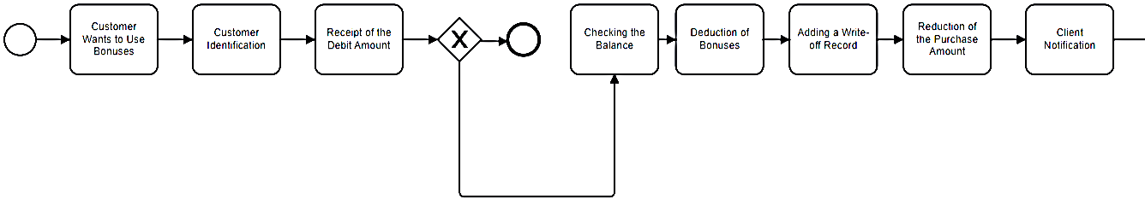
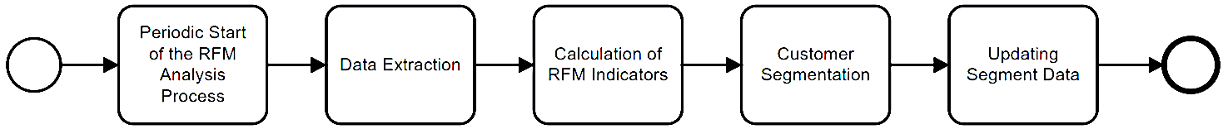
Addendum
B P M N — 2
BPM-Notation созданного приложения
3. Списание баллов (Points Redemption):
4. RFM-анализ
3.1 Старт: Клиент хочет использовать бонусы для оплаты покупки.
3.2 Идентификация клиента: Клиент идентифицируется в системе.
3.3 Получение суммы списания: Клиент указывает количество бонусов для списания.
3.4 Проверка баланса: Система проверяет, достаточно ли бонусов на балансе клиента.
3.5 Списание бонусов: Система списывает бонусы с баланса клиента.
3.6 Добавление записи о списании: Система добавляет запись в таблицу "Бонусы" о списанных бонусах.
3.7 Уменьшение суммы покупки: Сумма покупки уменьшается на эквивалент списанных бонусов.
3.8 Уведомление клиента: Система отправляет email/SMS клиенту об списанных бонусах.
3.9 Конец: Процесс списания бонусов завершен.
4.1 Старт: Периодический запуск процесса RFM-анализа (раз в неделю, раз в месяц).
4.2 Извлечение данных: Система извлекает данные о клиентах и их покупках (дата последней покупки, количество покупок, общая сумма покупок) из таблиц "Клиенты" и "Заказы".
4.3 Расчет RFM-показателей: Система рассчитывает показатели Recency, Frequency, Monetary для каждого клиента.
4.4 Сегментация клиентов: Система сегментирует клиентов на группы (например, "VIP", "Лояльные", "Спящие") на основе RFM-показателей.
4.5 Обновление данных о сегментах: Система обновляет информацию о сегменте в таблице "Клиенты".
4.6 Конец: Процесс RFM-анализа завершен.
Источник: Моделирование команды Pobeda
Pobeda 14

Slide 15
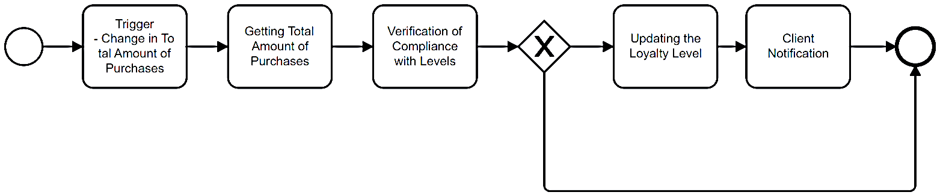
Addendum
B P M N — 3
BPM-Notation созданного приложения
5. Применение акций (Promotion Application):
6. Обновление статуса (Loyalty Level Update):
5.1 Старт: Клиент оформляет заказ.
5.2 Идентификация клиента: Система идентифицирует клиента.
5.3 Получение RFM сегмента и уровня лояльности: Система получает данные о RFM сегменте и уровне лояльности клиента.
5.4 Поиск подходящих акций: Система ищет акции, соответствующие RFM сегменту и уровню лояльности клиента (фильтрация акций из таблицы "Акции и скидки").
5.5 Применение акции: Если найдена подходящая акция, система применяет ее к заказу.
5.6 Уведомление клиента: Система уведомляет клиента о примененной акции (в интерфейсе приложения или по email/SMS).
5.7 Конец: Процесс применения акции завершен.
6.1 Старт: Триггер - изменение общей суммы покупок клиента.
6.2 Получение общей суммы покупок: Система получает общую сумму покупок клиента из таблицы "Клиенты".
6.3 Проверка соответствия уровням: Система проверяет, соответствует ли сумма покупок новому уровню лояльности (сравнение с пороговыми значениями из таблицы "Уровни лояльности").
6.4 Обновление уровня лояльности: Если клиент переходит на новый уровень, система обновляет уровень лояльности в таблице "Клиенты".
6.5 Уведомление клиента: Система отправляет email/SMS клиенту о повышении уровня лояльности и новых преимуществах.
6.6 Конец: Процесс обновления уровня лояльности завершен.
Источник: Моделирование команды Pobeda
Pobeda 15

Slide 16
Addendum
Links
Дополнительная информация
Источники
Расширенный анализ
РОССТАТ
Федеральная Налоговая Служба
Корпоративная информация МТС
Интервью с экспертами
Материалы конкурентов
SBAR - Sberbank Business Analytical Research
Pobeda 16

